Slide 1



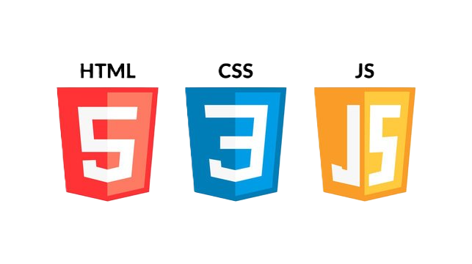


Eisbär
Tech-Stack

